Slide 1
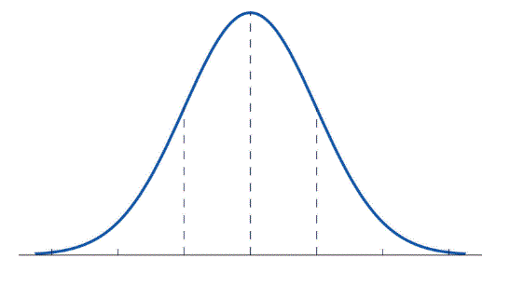
6
8
10
12
14

Slide 2
6
8
10
12
14

